Slide 1
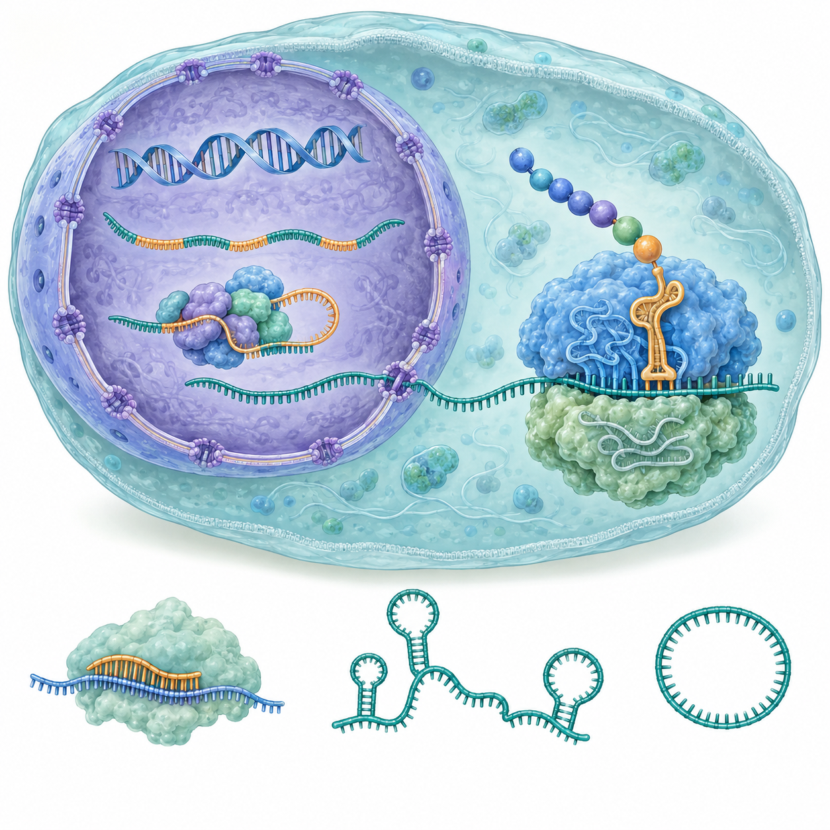
RNA 的主要类型与分工
细胞核
细胞质
DNA
蛋白质
转录
前体 mRNA
剪接
翻译
tRNA
剪接体
含 snRNA
成熟 mRNA
输出
核糖体（含 rRNA）
miRNA / siRNA
lncRNA
circRNA
识别靶 RNA，影响稳定性或翻译
长链，作用与位置多样
首尾相连的环状 RNA
代表性形态与作用场景；具体 RNA 的功能需分别判断。
Notes:
图 5.1。生物形象由内置 image_gen 生成，标签与关系独立排版。插画为示意，不代表精确分子尺度或每一种 RNA 的全部功能。mRNA 作为蛋白编码模板；snRNA 参与剪接；rRNA 为核糖体组成与催化核心，tRNA 参与氨基酸递送；其他 RNA 不构成同一条必经线性路径。参考：https://www.genome.gov/about-genomics/educational-resources/fact-sheets/ribonucleic-acid-fact-sheet ; https://openstax.org/books/microbiology/pages/10-3-structure-and-function-of-rna 。

Slide 2
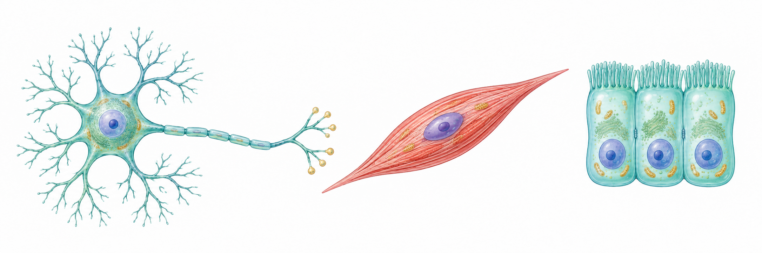
相同基因组，不同的 RNA 丰度
同一个体的三类细胞，保留同一组示意基因 A–D
神经细胞
肌肉细胞
上皮细胞
比较同一种 RNA 在三类细胞中的相对丰度
共有的 RNA 仍然存在，变化的是各类 RNA 的丰度组合。
A–D 为示意标签；条形长度和数字不代表实测值。
Notes:
图 5.2。细胞形态由内置 image_gen 生成，三组丰度图为原生可编辑 PowerPoint 图表。示意矩阵按神经、肌肉、上皮分别为 [3,5,1,1]、[3,1,5,1]、[3,1,1,5]。每个类别在三组都非零，RNA A 同为 3；A–D 不对应真实基因、数值不是测量值。细胞大小不按比例，肌肉图为单核梭形形态的示意。参考：https://www.genome.gov/about-genomics/educational-resources/fact-sheets/ribonucleic-acid-fact-sheet 。

